Slide 1
SIKLUS SEL

Slide 2
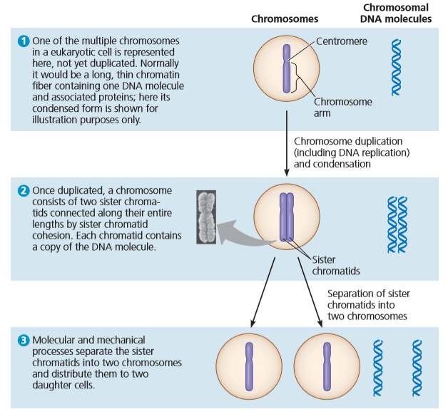

Slide 3
Siklus Sel

Slide 4
Tahapan Mitosis

Slide 5
Lanjutan tahapan mitosis

Slide 7
Checkpoint
Cell cycle checkpoints:

Slide 8
PENGENDALIAN PERTUMBUHAN DAN PEMBELAHAN SEL
Rangkaian transduksi sinyal

